Slide 1
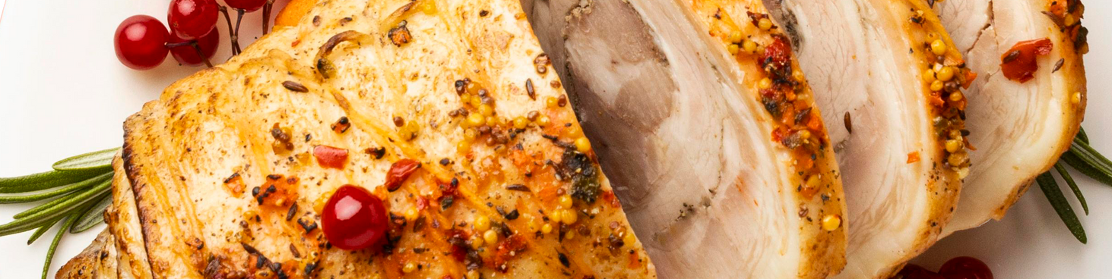



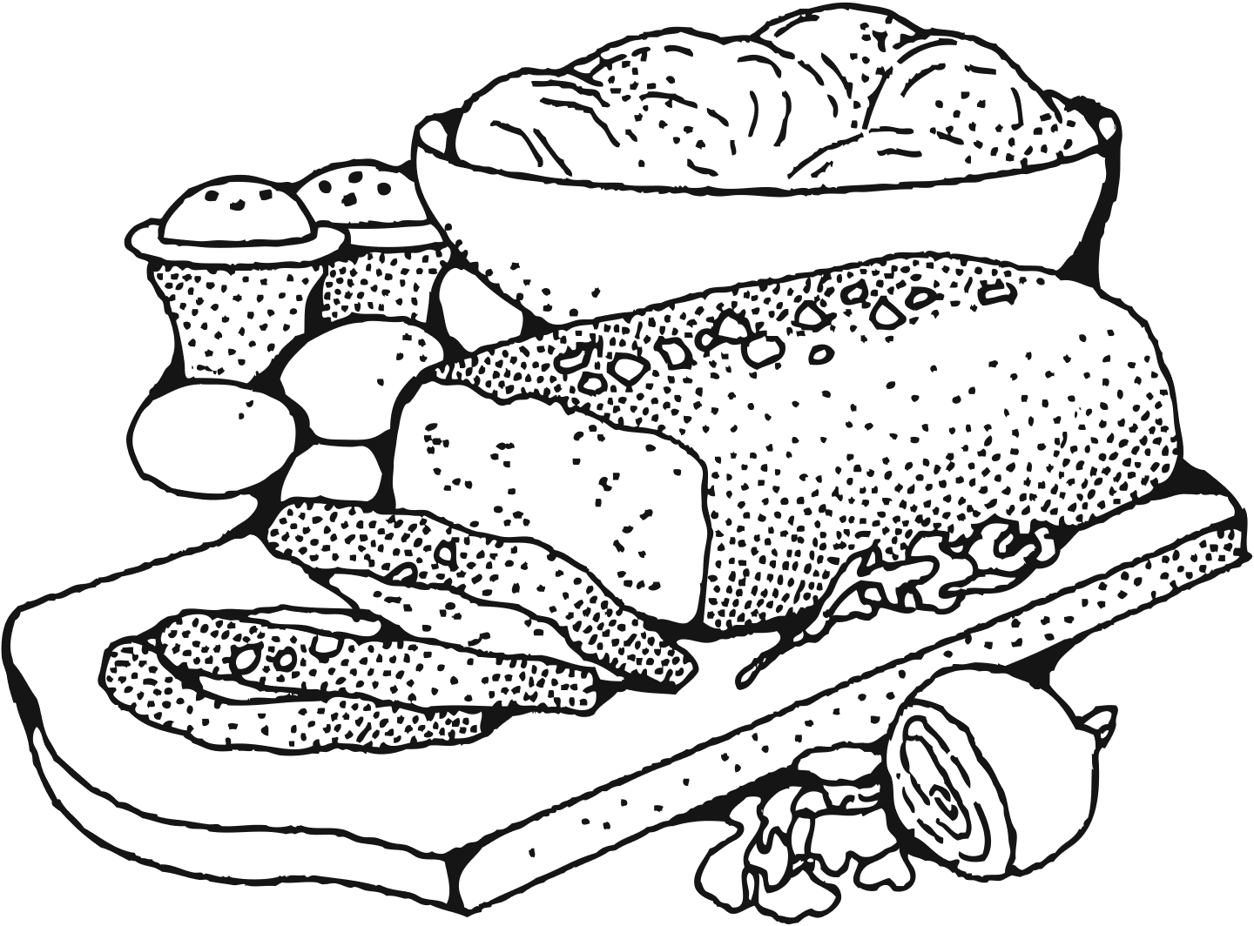
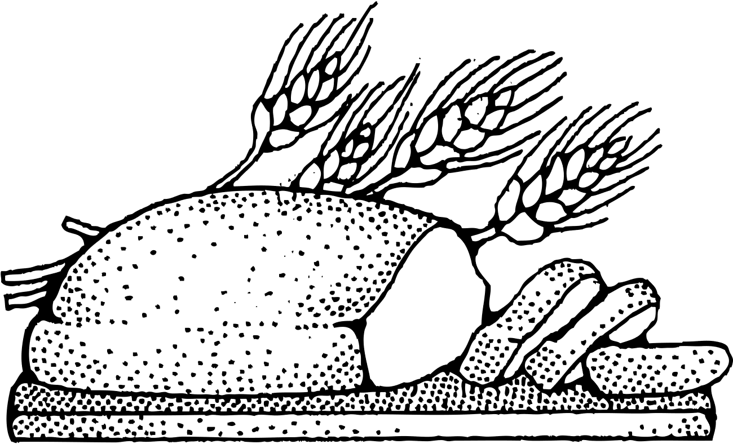
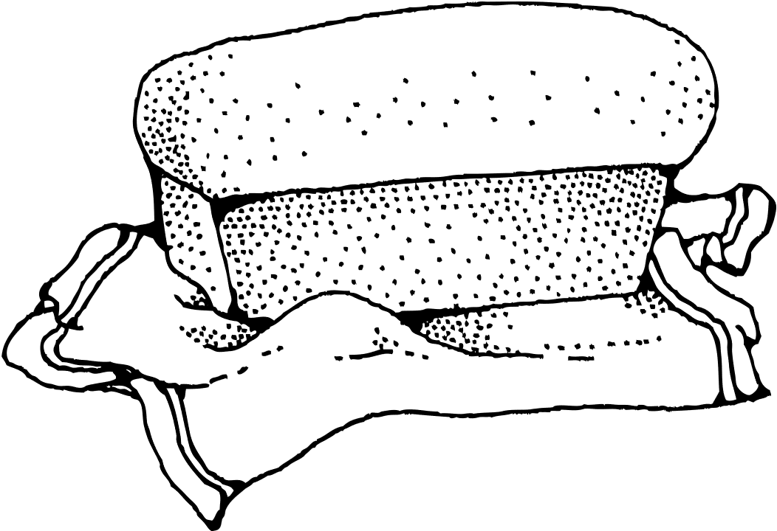
MENU QUOTIDIEN
GSMD
DEJEUNER
SEMAINE DU 16 AU 20 SEPTEMBRE 2024
LUNDI
MARDI
MERCREDI 3
JEUDI
VENDREDI
Plats
Poulet sauce legumes
Garnitures
Couscous
Desserts
Ananas
Plats
Poulet au four, sauce tomate
Garnitures
Riz gras
Desserts
Cake a la vanille
Plats
Poisson frit, segments
Garnitures
attieke
Desserts
Papaye
Plats
Lasagne bolognaise
Garnitures
Desserts
Pasteque

